Slide 1

ACIKHACK
Açık Kaynak Hackathon Programı
TÜRKİYE AÇIK KAYNAK PLATFORMU
Blokzincir, NFT ve Metaverse Hackathonu
Proje Adı: SPC API
Sunum Yapan Kişi: Ayberk ESER

Slide 2
ACIKHACK
Açık Kaynak Hackathon Programı
Problem
E-Ticaret sistemlerinde ürün kaynaklı yaşanan problemler.
- Replika ürün.
- Ürün kaçakçılığı.
- Fiyat manipülasyonu.
- Yanlış ürün gönderilmesi.
- Satıcıya karşı eksik güven duygusu.

Slide 3
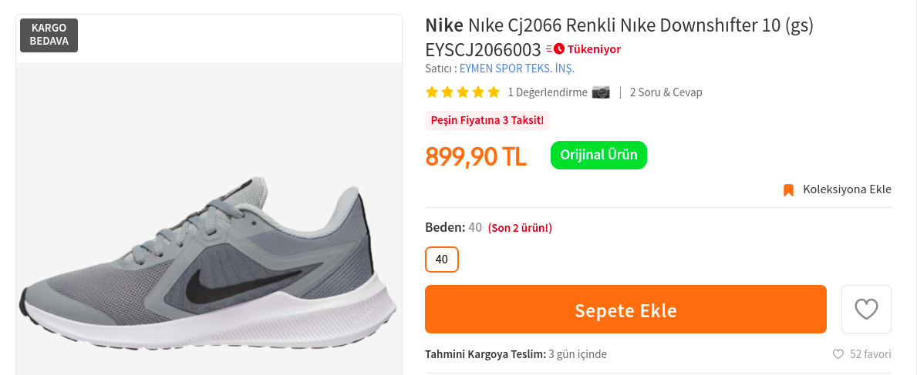
ACIKHACK
Açık Kaynak Hackathon Programı
Çözüm
Çeşitli markalar ile anlaşılarak ürün veritabanını ortak bir blockchain API hizmeti üzerinde servis etmek ve bunun hizmetini E-Ticaret sitelerine sağlamak. Bu bilgiler doğrultusunda E-Ticaret siteleri ise müşterilerine ürünlerin orijinal olup olmadığını belirtir.

Slide 4
ACIKHACK
Açık Kaynak Hackathon Programı
Pazar Araştırması
Bizim ürünümüz rakiplerimizin aksine ortak bir API altyapısı kullanacağı için tüm E-Ticaret sistemlerine entegrasyonu mümkün olacaktır.
Bu hizmetin finansmanı çeşitli markalar ile yapılacak anlaşmalar ile sağlanabilir.
Anlaşma sağlanan markalar güvenilir ürünlerinin E-Ticaret platformlarında öne çıkmasıyla gelir artışı elde ederken, bu hizmettinden komisyon alarak gelir elde edilebilir.
Belirli bir yüzde ise E-Ticaret platformuna ayrılarak bu sisteme entegre olmalarına teşvik edilebilir.

Slide 5
ACIKHACK
Açık Kaynak Hackathon Programı
Rakip Analizi
Var olan rakiplerimizin ortak sorunu sadece local kontrol yapmalarıdır.
Bu sistemler herhangi bir E-Ticaret ortamıyla entegre değildir bu yüzden kullanım kolaylığı sağlamamaktadırlar.

Slide 6
 | SPC API | GTIN | Suda Collagen
Ürün Sorgulama | ✓ | ✓ | ✓
Genişletilebilir Ürün Yelpazesi | ✓ | ✓ | ✘
Ürün Bazlı Takip | ✓ | ✘ | ✓
API Hizmeti | ✓ | ✘ | ✘

Slide 7
ACIKHACK
Açık Kaynak Hackathon Programı
İş Modeli
Hizmetimizden yararlanması için üreticilerle anlaşılacak ve ürün başına cüzi miktar komisyon talep edilecek, E-Ticaret sitelerine ise hizmetimizi kullanmaları için teşvikler verilecek.
Bu sayede müşteriler güvenle alışveriş yaparken, replika ürünlerin önüne geçileceği için üretici adına da fayda sağlanacaktır.

Slide 8
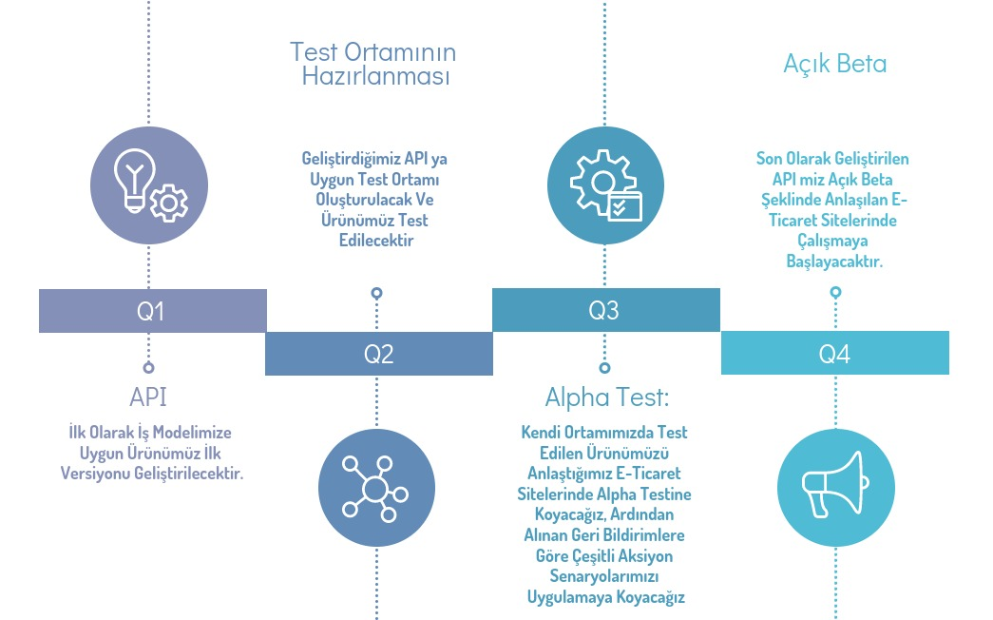
ACIKHACK
Açık Kaynak Hackathon Programı
Ürün yol haritanız

Slide 10
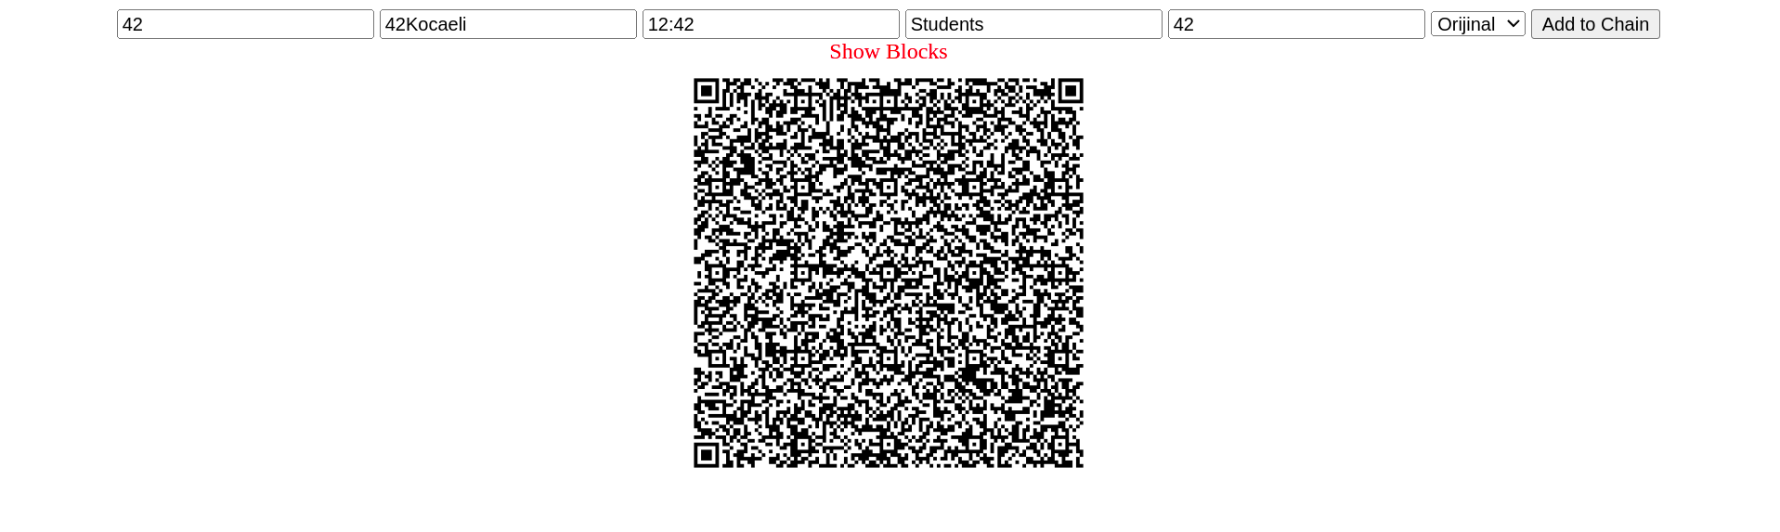
ACIKHACK
Açık Kaynak Hackathon Programı
Ürün Demo
(Projenin demo görüntüleri, video, kaynak kod linki, safir depo ve githup linki, demo video linki)

Slide 11
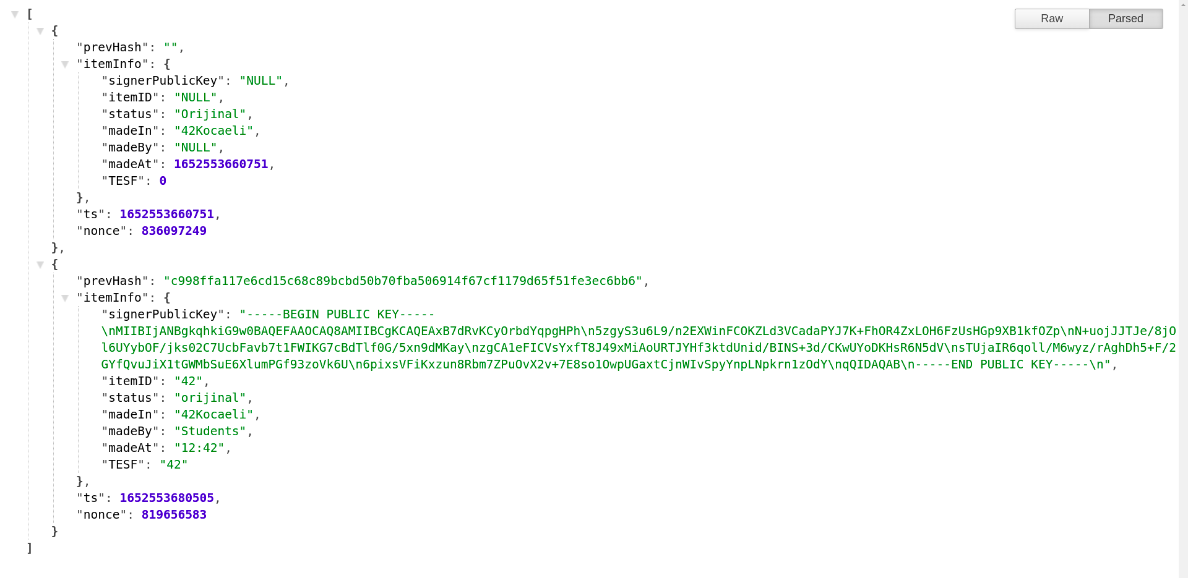
github.com/cryonayes/commerce_new_era

Slide 12
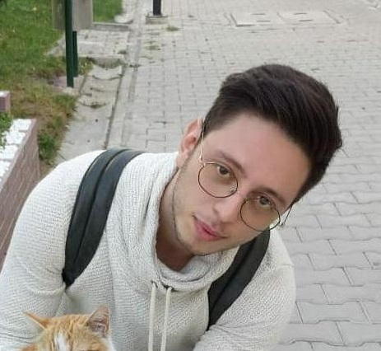

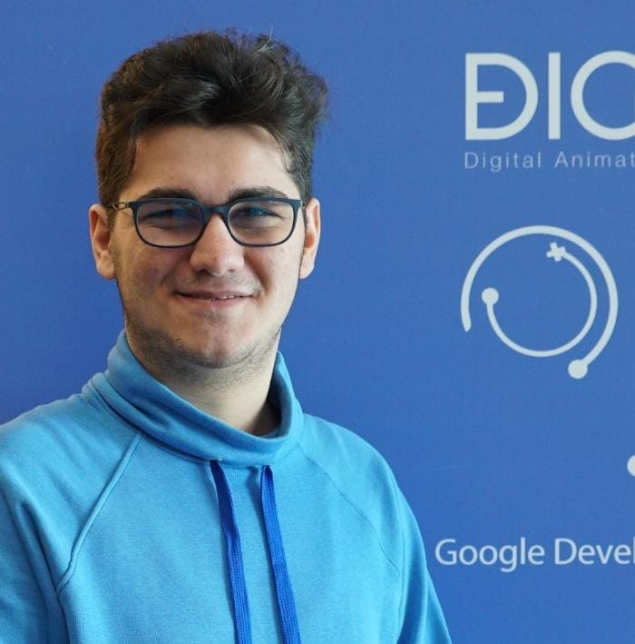
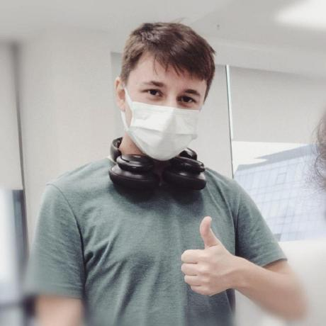
ACIKHACK
Açık Kaynak Hackathon Programı
Ekip
MUHAMMET ALİ DURMUŞ
GÖRKEM SEVER
FATİH ÇİL
AYBERK ESER

Slide 13
ACIKHACK
Açık Kaynak Hackathon Programı
-TEŞEKKÜRLER-

